Slide 1
당신이 성장하지 못하는 이유
최형순
2023.06.14(수)

Slide 2
0. 도입부
개발자들은 성장에 대해 관심이 많음
관심이 많은 만큼 스스로 성장이 정체된다고 느꼈을 고민이 존재
안타까운 점 => 스스로가 왜 정체되었는지 원인을 잘 찾지 못한다는 것

Slide 3
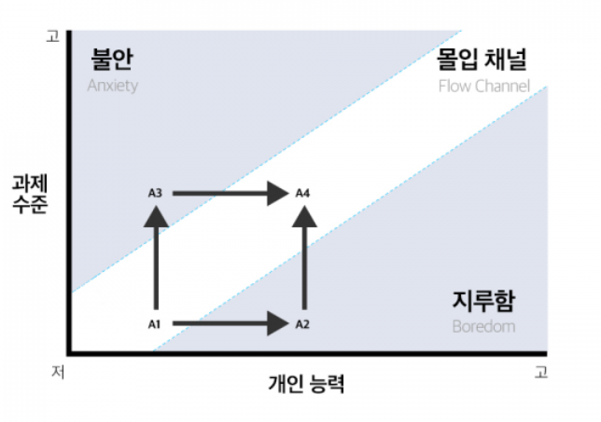
1. 일의 난이도
실력이 늘지 않는 이유의 핵심 = 적절한 난이도
개인 능력에 비해 일의 난이도 ↓ 지루함 ↑
지루함을 느낄 때에는 일의 난이도를 올려야 함
반면 개인 능력에 비해 일의 난이도 ↑ 불안 ↑
이 역시 성장이 정체
불안을 느낄 때에는 일의 난이도를 낮춰야 함

Slide 4
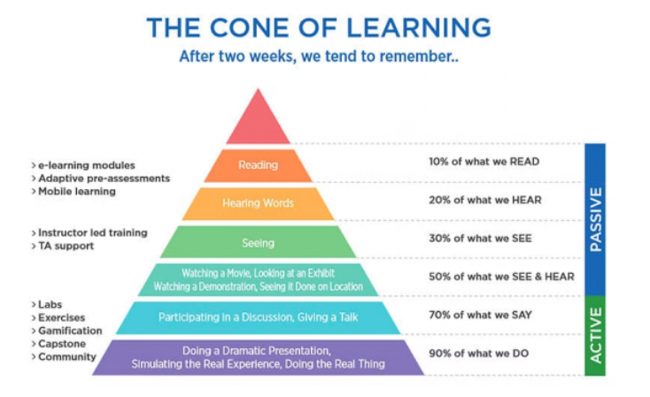
2. 일의 환경(조직 문화)
학습 효율성 피라미드는 read, Hear, See 보다
행동하고 결과를 서로 나눈 것이 효율적
학습 효율성을 높이는 핵심 = 피드백
실제 해보고 함께 만들어가는 과정 -> 피드백 발생
피드백 -> 나를 성장
실수하고 고쳐 나갈 수 있는 환경 필요

Slide 5
2. 일의 환경(조직 문화)
학습할 수 있는 환경을 만들어 주고 새로운 시도에서 실수가 드러났을 때 괜찮다는 심리적 안정감을 주어야 함

Slide 6
3-1. 시간이 해결해 주지 않는다.
시간이 지나고 경험이 쌓이면 실력이 늘거나 혹은 성장할 수 있나?
일의 난이도와 일의 환경을 바꾸지 않으면 경험의 양만 많아짐
경험의 질이 바뀌지 않기 때문에 그대로인 경우 허다.
정체된다고 느낀다면, 시간이 해결해 줄 거라는 안일한 생각은 버리고 성장할 수 있다는 생각과 태도로 일의 난이도와 환경을 바꾸는 행동을 실행

Slide 7
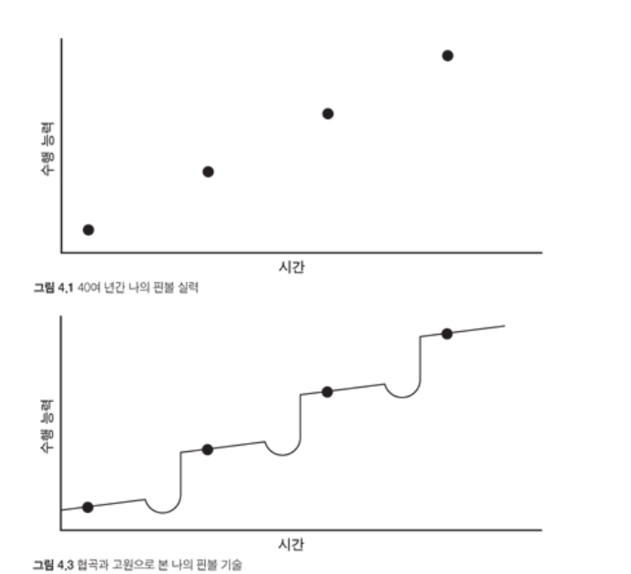
3-2. 협곡과 고원 성장 모델
시간이 흐르면 능력이 향상되는 것처럼 보임
실제는 다름
실력이 정체되었다가 오히려 떨어짐(협곡)
극복하면서 능력이 향상
어느정도 지나면 다시 정체(고원)되는 것을 반복
협곡으로 떨어지는 부분 -> 일의 난이도 조절

Slide 8
3-3. 일찍 그리고 자주 실패해라 -> 도전
일의 난이도 조정하다 보면 협곡에 빠지게 됨 즉, 능력이 떨어지게 됨
이러한 현상에서 두려움과 불안을 느낄 수 있지만 자연스러운 현상
이를 받아드리고 조급해하지 않고 계속 나아가야 함
협곡에서 빨리 빠져나오는 법은?
일찍 그리고 자주 실패하는 것
문제가 발생하는 것은 우리가 모르는 것 때문에 생기는 것이 아닌 잘못 아는 곳에서 발생
잘못 알 수 있지만 늦게 깨달을수록 문제는 더 커짐

Slide 9
3-4. 불안을 대처하는 자세
성장은 하루 아침에 이루어지지 않는다.
협곡과 고원을 오가며 조금씩 서서히 일어남
그 과정에서 쉽게 불안을 느낄 수 있음
이러한 불안을 피하지 말고 내가 왜 불안을 느끼는지 자문해 원인을 찾아야 함

Slide 10
감사합니다.

